Slide 1

Análisis del Rendimiento de Sistemas VoIP bajo Condiciones de Red Variable

Slide 2
ANTECEDENTES
En la infraestructura clásica de la telefonía tradicional existían muchos problemas tales como:
    Mantenimiento con altos costos.
    Dependencia de un solo proveedor.
    Poca escalabilidad.
    Centrales de más capacidad eran mucho mas costosos.
    Las operadoras requerían una capacitación especial para manejar cada modelo de las Centrales.
    Poca funcionalidad.

Slide 3

ANTECEDENTES
Hoy en día la comunicación de muchas empresas, emplean un papel muy importante, llevándolas al éxito o incluso a fracasar en el camino.
Es por esto que es importante implementar y manejar un buen sistema de comunicación.

Slide 4

ANTECEDENTES
La necesidad de tener una comunicación permanente, a bajo costo, y tan buena o quizás mejor a los sistemas de telefonía VoIP actuales, nos lleva a buscar herramientas de código abierto muy eficaces y capaz brindándonos una comunicación con nuevos servicios y funcionalidades que la telefonía tradicional no nos brindaba.

Slide 5
ANTECEDENTES
Pero no solo basta con tener una buena comunicación o la ultima tecnología basada en servidores VoIP, en cuanto a la calidad de servicios debemos de tener mucho cuidado por lo que una falla del servidor VoIP seria fatal para cualquier organización.
Para esto es importante tener un sistema de monitoreo para detectar los posibles problemas o errores que se susciten en nuestro servidor VoIP y los servicios que nos brinda.

Slide 6

OBJETIVOS GENERALES
Evaluar la rentabilidad de un sistema VoIP en cuanto a la disponibilidad de servicio de una red basada en Servidor Asterisk utilizando el sistema de monitoreo Nagios.

Slide 7
OBJETIVOS ESPECIFICOS
Implementar una central telefónica IP (IPBX) basado en Asterisk para poder realizar las pruebas necesarias para evaluar el rendimiento del sistema VoIP.
Personalizar Nagios para monitorear el Servidor Asterisk, puesto que nativamente no viene configurado con esta capacidad.

Slide 8
OBJETIVOS ESPECIFICOS
Realizar pruebas que nos permitan visualizar el comportamiento de los servicios de Asterisk a monitorear, mediante las herramientas de presentación de informes gráficos de Nagios.

Slide 9
DESCRIPCIÓN DEL PROYECTO
El proyecto consiste en la instalación de una centralita telefónica basada en “Asterisk” y un servidor de monitoreo “Nagios”, el cual van a estar conectada directamente, así el servidor Nagios va a poder monitorear los principales servicios que nos brinda Asterisk tales como:
    Llamadas Activas
    Llamadas Procesadas
    Canales Activos
    Canales SIP & IAX

Slide 10
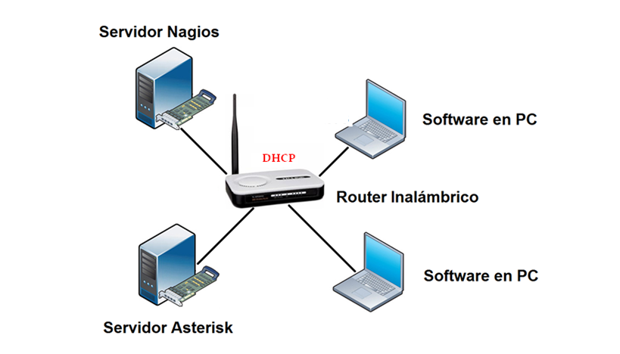
DESCRIPCIÓN DEL PROYECTO

Slide 11
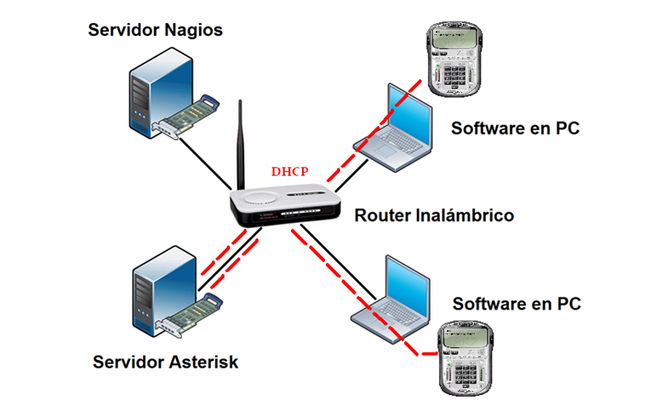
DESCRIPCIÓN DEL PROYECTO

Slide 12
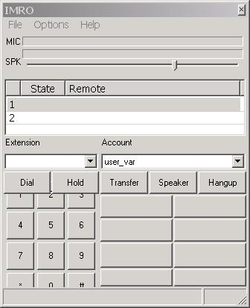
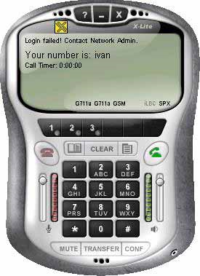
DESCRIPCIÓN DEL PROYECTO
IAXCOMM
X-LITE

Slide 13
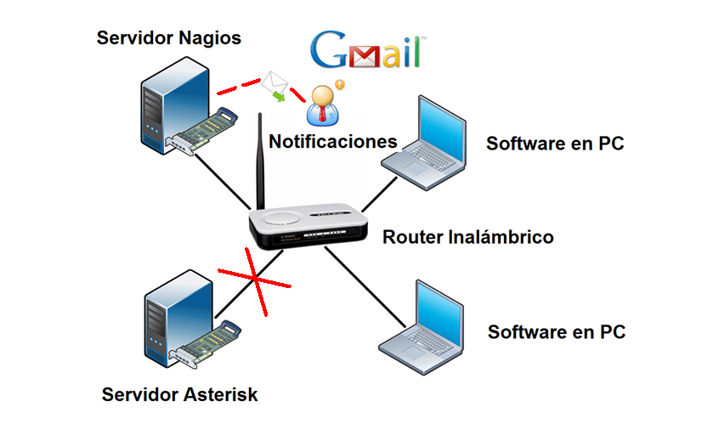
DESCRIPCIÓN DEL PROYECTO

Slide 14
COMPONENTES DEL PROYECTO

Slide 15

SERVIDOR NAGIOS
  SOFTWARE
    Centos 5.4
    Apache 2.0, PHP
    Nagios 3.2.0 Core
    Nagios Plugins 1.4.13
    Nagios addons
    NRPE 2.12
    Net-SNMP

Slide 16

SERVIDOR ASTERISK
SOFTWARE
    Centos 5.4
    Asterisk-1.6.2.14
    Asterisk-addons-1.6.2.2
    libpri-1.4.10.2

Slide 17
ELECCIÓN DE HARDWARE
    HARDWARE ASTERISK
    Intel Celeron M
    Memoria Ram 512 Mb
    Disco duro de 120 GB
    Adaptador de red Fast Ethernet 10/100 Mbps
  HARDWARE NAGIOS
    Intel Core 2 duo
    Memoria Ram 2 Gb
    Disco duro de 120 Gb
    Adaptador de red Fast Ethernet 10/100 Mbps

Slide 18
SERVIDORES

Slide 19
ASTERISK
Es un programa de código abierto que proporciona funcionalidades de una central telefónica VoIP, Conectando un número determinado de teléfonos para hacer llamadas entre sí dentro de una red interna, incluso llegar a conectarse con una red telefónica publica para hacer llamadas exteriormente, como también a otras centrales VoIP Asterisk.

Slide 20
NAGIOS
Es un sistema de monitoreo de código abierto, que puede ser usado para vigilar servicios y equipos de red.
Unas de las mas importantes características es su sistema de notificación, que pueden ser vía e-mail o vía SMS al dispositivo móvil del Administrador de red, al producirse las alertas debido a fallas de cualquier sistema que se este monitoreando.

Slide 21
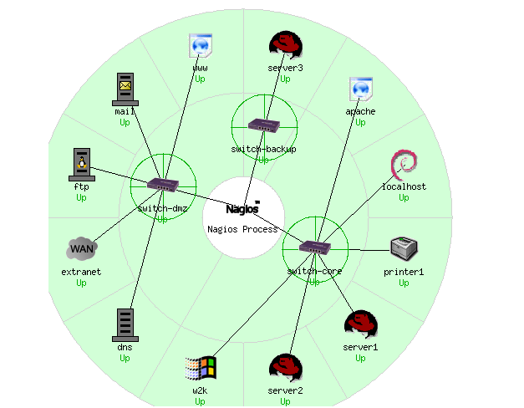
NAGIOS
Características
    Interfaz web
    Alertas y notificaciones
    Flexibilidad en los plugins
    Escalable
    Fácil de instalar
    Monitoreo en forma Grafica
    Reportes Organizados
    Autenticación de Usuario
    Licencia libre
    Fácil de Usar

Slide 22
INSTALACIÓN DE NAGIOS
Creamos el usuario nagios.
Generamos el grupo nagcmd.
A los usuarios nagios y apache los agregamos al grupo nagcmd.
Descargamos los paquetes NagiosCore 3.2.0, NagiosPlugins 1.4.14, y NagiosNrpe 2.12.
Instalar y compilar Nagios.
Configuración inicial de Nagios.
Interfaz Web //localhost/nagios

Slide 23
INSTALACIÓN DE NRPE EN LOS SERVIDORES

Slide 24
INSTALACIÓN DE NRPE EN EL SERVIDOR ASTERISK
    Instalamos Openssl.
    Descargamos, Compilamos e instalamos Nagios Plugins.
    Instalamos Xinetd
    Descargamos, Compilamos e instalamos NRPE.
    Agregamos esta línea “nrpe 5666/tcp #NRPE” al archivo /etc/services.

Slide 25
INSTALACIÓN DE NRPE EN EL SERVIDOR NAGIOS
    Descargamos, Configuramos y compilamos el NRPE.
    Probamos la comunicación con el demonio NRPE de nuestro Servidor Asterisk.

Slide 26
INSTALACIÓN DE SNMP EN LOS SERVIDORES

Slide 27
INSTALACIÓN DE SNMP EN EL SERVIDOR ASTERISK
    Instalamos el módulo res_snmp.
    Volvemos a compilar y configurar Asterisk asociado con snmp.
    Ahora configuramos SNMP de modo que pueda interactuar con Asterisk editando el archivo snmpd.conf.
    Exportamos los archivos MIB del Asterisk al SNMP.
    Reiniciamos Asterisk.

Slide 28
INSTALACIÓN DE SNMP EN EL SERVIDOR NAGIOS
    Editar el archivo /usr/local/nagios/etc/objects/commands.cfg.
    Actualizamos la configuración de Asterisk.
    Modificamos el archivo localhost.cfg del Servidor Nagios para agregar los servicio con los parámetros OID.
    Reiniciamos Nagios.

Slide 29
INSTALACIÓN DEL MOTOR GRÁFICO PNP4NAGIOS
    Instalar PHP 5.2.
    Descargamos los paquetes rrdtool, php-gd y pnp4nagios.
    Compilamos, instalamos y Configuramos pnp4nagios-0.6.11.
    Modificamos el archivo localhost.cfg para agregar los servicios gráficos de pnp4nagios.

Slide 30
INSTALACIÓN DEL MOTOR GRÁFICO PNP4NAGIOS
    Activar el proceso NPCD el cual nos permite crear las gráficas automáticamente.
    Modificamos el fichero templates.cfg agregando unas sentencias, para poder pre visualizar los gráficos en forma de miniaturas.

Slide 31
INSTALACIÓN DEL SERVIDOR DE CORREO SEND MAIL
Para poder instalar send mail utilizamos los siguientes comandos:
yum –y install sendmail sendmail-cf dovecot m4 make
Para poder instalar Postfix utilizamos los siguientes comandos:
yum –y install postfix postfix-pflogsumm dovecot cyrus-sasl cyrus-sasl-devel cyrus-sasl-gssapi cyrus-sasl-md5 cyrus-sasl-ntlm cyrus-sasl-plain cyrus-sasl-sql

Slide 32
INSTALACIÓN DEL SERVIDOR DE CORREO SEND MAIL
Para desinstalar el servidor de correo:
yum remove sendmail
yum remove postfix

Slide 33
ANÁLISIS DE RENDIMIENTO DE ASTERISK

Slide 34
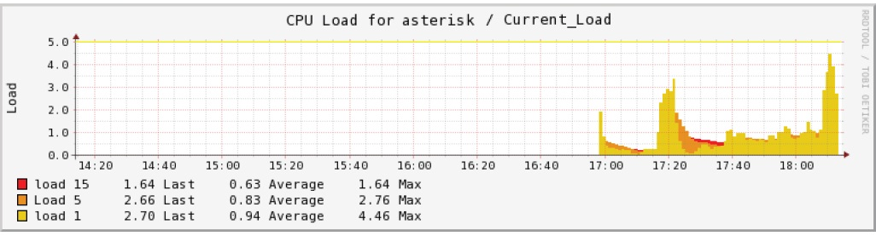
ANÁLISIS DE LA CARGA DEL PROCESADOR
Para esta prueba se realizaron varias llamadas las cuales fueron monitoreadas por Nagios, y se pudo observar que cuando se activan las llamadas, aumenta la carga del procesador
Carga del procesador de Asterisk

Slide 35
ANÁLISIS DE LA CARGA DE LA MEMORIA RAM
Para esta prueba se realizaron varias llamadas para comparar el rendimiento de la memoria RAM con respecto al procesador. Y se pudo observar que la carga de la RAM no aumenta durante las llamadas realizadas, no obstante la carga del procesador si aumenta.

Slide 36
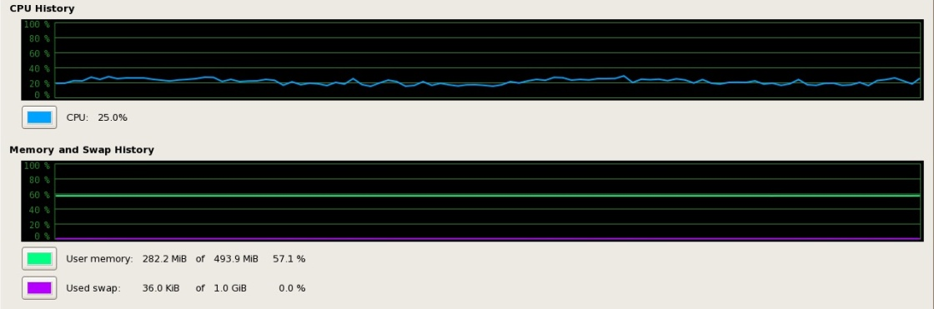
ANÁLISIS DE LA CARGA DE LA MEMORIA RAM
Carga inicial del procesador y de la memoria RAM

Slide 37
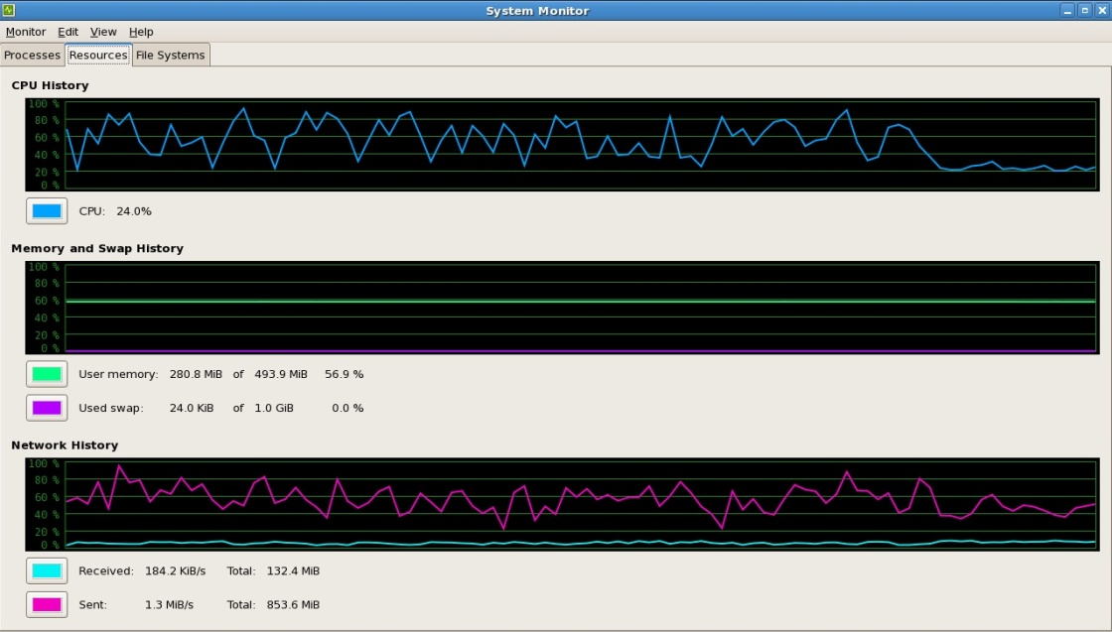
ANÁLISIS DE LA CARGA DE LA MEMORIA RAM
Una vez que se realizaron las llamadas se pudo observar un considerable aumento en la carga del procesador, caso contrario en la carga de la memoria RAM que no se produjo ningún aumento
Carga final del procesador y de la memoria RAM

Slide 38
FUNCIONAMIENTO DE NAGIOS
VER VIDEO

Slide 39
CONCLUSIONES
Como hemos podido ver durante la realización de este proyecto de graduación, Nagios es un sistema de monitorización muy completo con grandes posibilidades de ampliación de sus características de monitoreo. Además es un software gratuito y libre lo que es conveniente para las empresas que deseen implementar un sistema de monitoreo potente a bajo costo.
Sin embargo es algo complejo al momento de configurarlo para que funciones correctamente pero vale el esfuerzo hacerlo ya que Nagios tiene las mejores características para el monitoreo de un servidor Asterisk.

Slide 40
CONCLUSIONES
También se han analizado los factores que influyen en el rendimiento de Asterisk, observando que el rendimiento se encuentra afectado por la capacidad del procesador. Este factor es importante al momento de instalar un servidor Asterisk, ya que al mayor número de llamadas simultaneas, mayor será la utilización del procesador

Slide 41
RECOMENDACIONES
Si se va a monitorear los servicios tales como, llamadas activas, llamadas procesadas y número de canales en uso. Se recomienda trabajar con el Asterisk a partir de la versión 1.6 ya que las versiones anteriores no cuentan con los parámetros necesarios para el monitoreo de estos servicios.
No confiarse de la información que se encuentra en internet, ya que en muchos de los manuales y foros hay información errónea y muy reducida acerca de la instalación de Nagios.
Actualizar el sistema operativo de lo contrario pueden surgir problemas al instalar Asterisk 1.6.

Slide 42
TRABAJO A FUTURO
Configurar Nagios para que las alerta de notificaciones sean enviadas a teléfonos celulares por medio de mensajes escritos.
Instalar la nueva versión de Asterisk 1.8 para poder monitorear los nuevos servicios incluidos tales como canales disponibles al momento, llamadas en cola dando así prioridad a comunicaciones más importantes, entre otros.

Slide 43
GRACIAS

